Slide 1
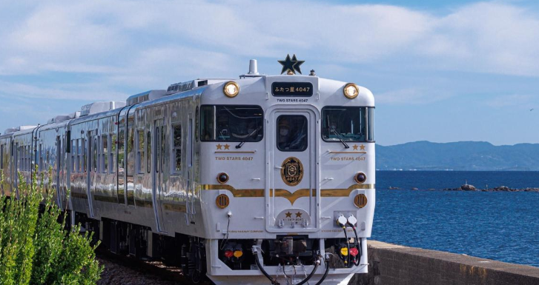
4.
규
슈
지
역
의
특
산
물

Slide 2
규슈는 일본의 남서쪽에 위치한 섬으로, 온난한 기후와 풍부한 자연 환경 덕분에 다양한 특산물이 생산됩니다. 규슈의 특산물은 주로 차, 과일, 농산물, 해산물 등이 있습니다. 각 현별로 규슈의 주요 특산물과 그 특징을 자세히 살펴보겠습니다.
규슈는 이처럼 다양한 특산물을 자랑하며, 각 지역의 고유한 자연환경과 기후 덕분에 고품질의 농산물, 해산물, 축산물이 생산됩니다. 이러한 특산물들은 일본 내외에서 큰 인기를 끌며, 지역 경제에도 중요한 역할을 하고 있습니다.

Slide 3
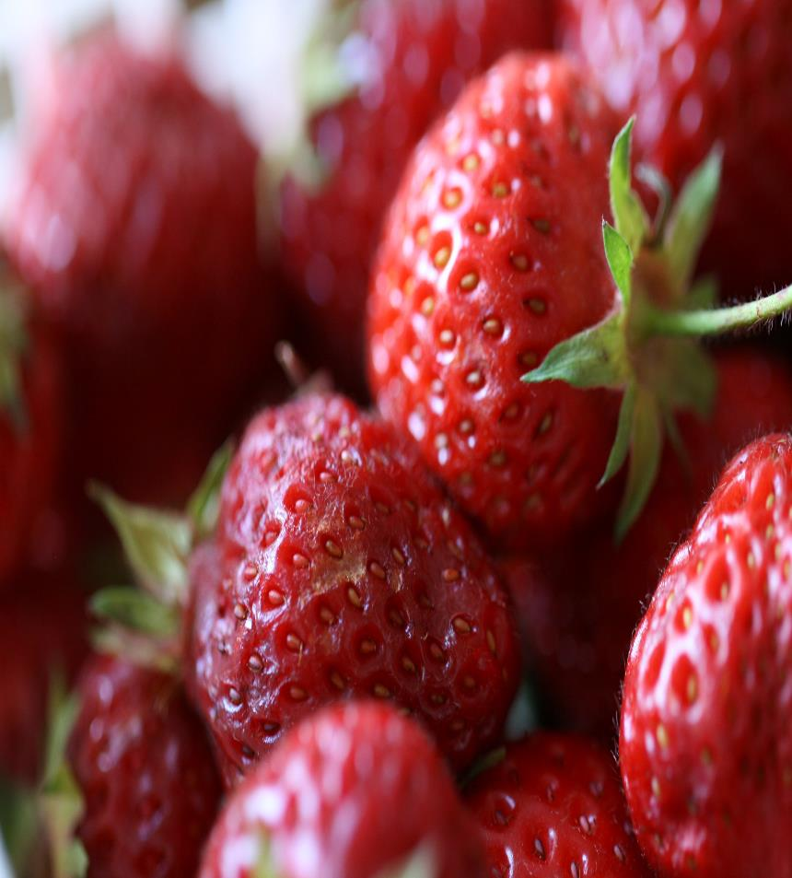
후쿠오카 현 아마오우 딸기
특징: 후쿠오카의 아마오우 딸기는 크고 당도가 높으며, 과즙이 풍부합니다. "아마이(달콤한), 마루이(둥근), 오오키이(큰), 우마이(맛있는)"의 약자를 따서 아마오우라는 이름이 붙었습니다.
활용: 생과일로 먹거나 디저트로 활용됩니다. 딸기 케이크, 딸기 잼 등 다양한 가공품으로도 소비됩니다.

Slide 4
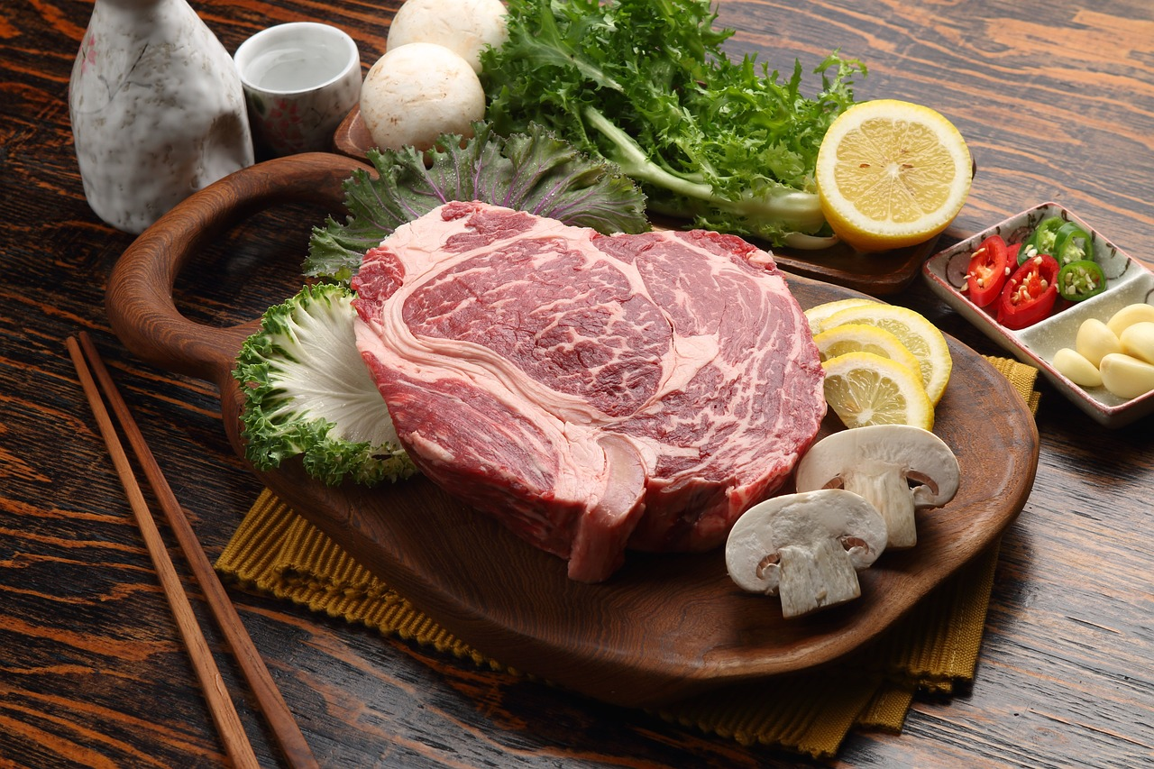
사가 현 사가 소고기
특징: 사가 현의 소고기는 일본 내에서도 높은 평가를 받는 고급 와규입니다. 마블링이 풍부하고 부드러운 육질이 특징입니다.
활용: 스테이크, 샤부샤부, 스키야키 등 고급 요리에 사용됩니다.

Slide 5
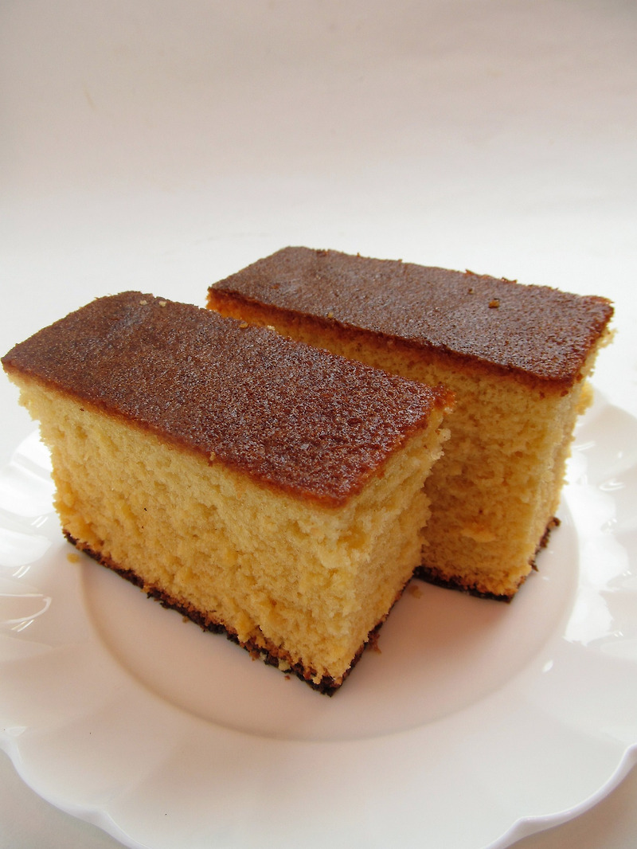
나가사키 현 카스테라
특징: 나가사키 카스테라는 포르투갈에서 전래된 전통적인 스펀지 케이크로, 부드럽고 촉촉한 식감이 특징입니다. 설탕과 달걀을 많이 사용하여 단맛이 강합니다.
활용: 디저트로 많이 소비되며, 기념품으로도 인기가 많습니다.

Slide 6
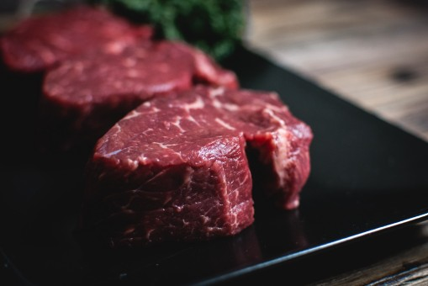
구마모토 현 말고기 (바사시)
특징: 구마모토는 일본에서 말고기 소비가 많은 지역 중 하나입니다. 말고기를 얇게 썰어 사시미로 먹는 바사시가 유명합니다.
활용: 생고기로 사시미로 먹거나, 말고기 스튜 등 다양한 요리에 사용됩니다.

Slide 7
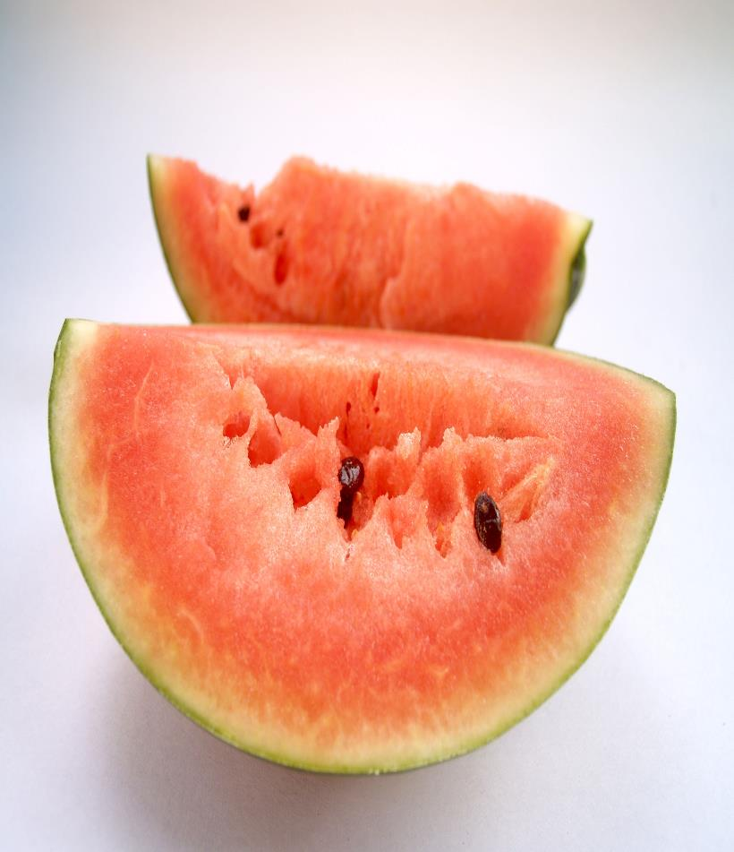
구마모토 수박
수박
특징: 구마모토는 품질 좋은 수박으로 유명합니다. 크고 당도가 높으며, 과즙이 풍부합니다.
활용: 여름철 대표 과일로 신선하게 먹습니다.

Slide 8
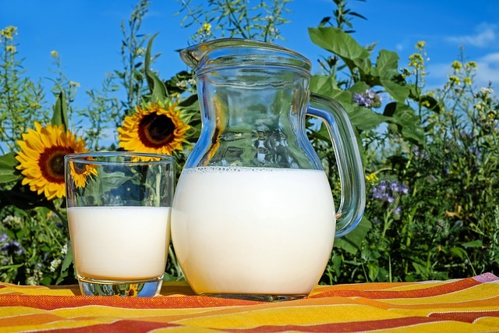
오이타 현 유후인 우유
특징: 유후인 지역은 청정 자연환경 덕분에 우수한 품질의 우유를 생산합니다. 유후인 우유는 고소하고 진한 맛이 특징입니다.
활용: 신선하게 마시거나, 유제품으로 가공됩니다.

Slide 9
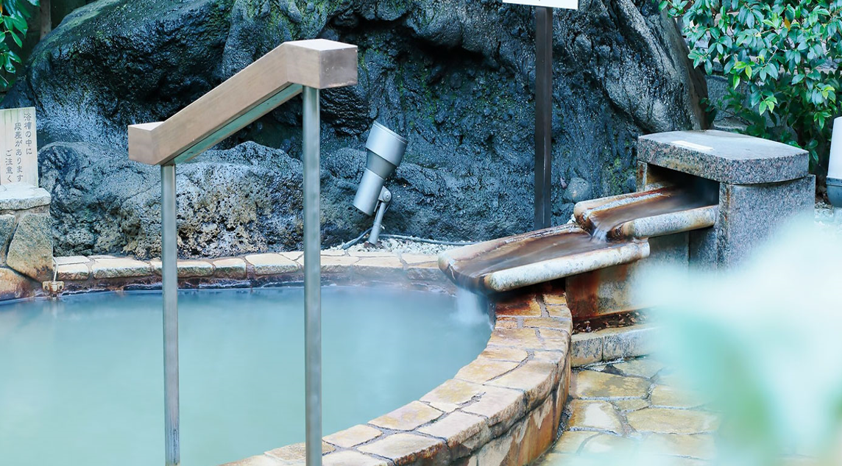
가케온센 온천수계란
특징: 오이타의 온천 지역에서 온천수로 삶은 계란은 특유의 부드러운 식감과 고소한 맛이 있습니다.
활용: 간식으로 즐기거나, 다양한 요리에 첨가됩니다.
.

Slide 10
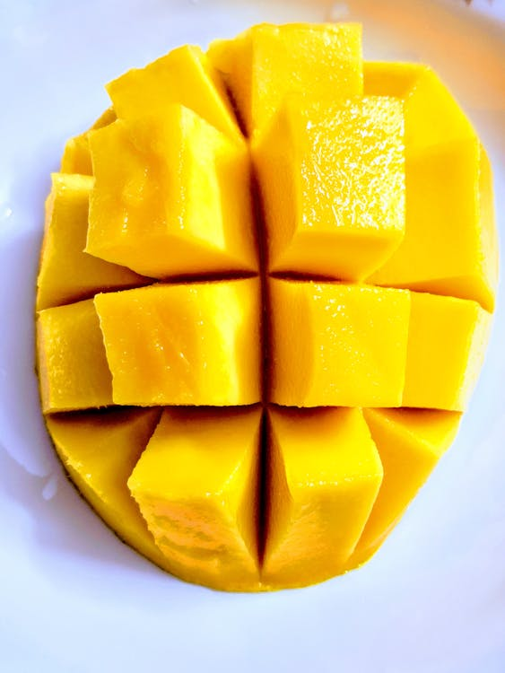
미야자키 현 망고 (타이요노 타마고)
특징: 미야자키 망고는 "태양의 알(Taiyo no Tamago)"라는 브랜드로, 크고 당도가 높으며, 향이 진합니다. 미야자키의 따뜻한 기후 덕분에 고품질의 망고가 생산됩니다.
활용: 신선하게 먹거나, 디저트로 사용됩니다.

Slide 11
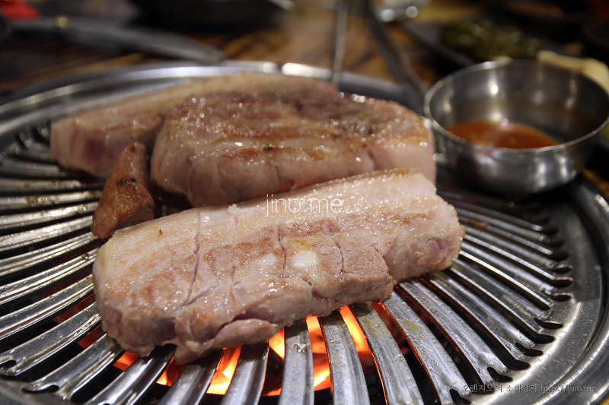
가고시마 현 흑돼지 (가고시마 버크셔)
특징: 가고시마 흑돼지는 버크셔 품종으로, 육질이 부드럽고 맛이 진합니다. 지방이 적절히 분포되어 있어 풍미가 뛰어납니다.
활용: 돈가스, 샤부샤부, 구이 등 다양한 요리에 사용됩니다.

Slide 12
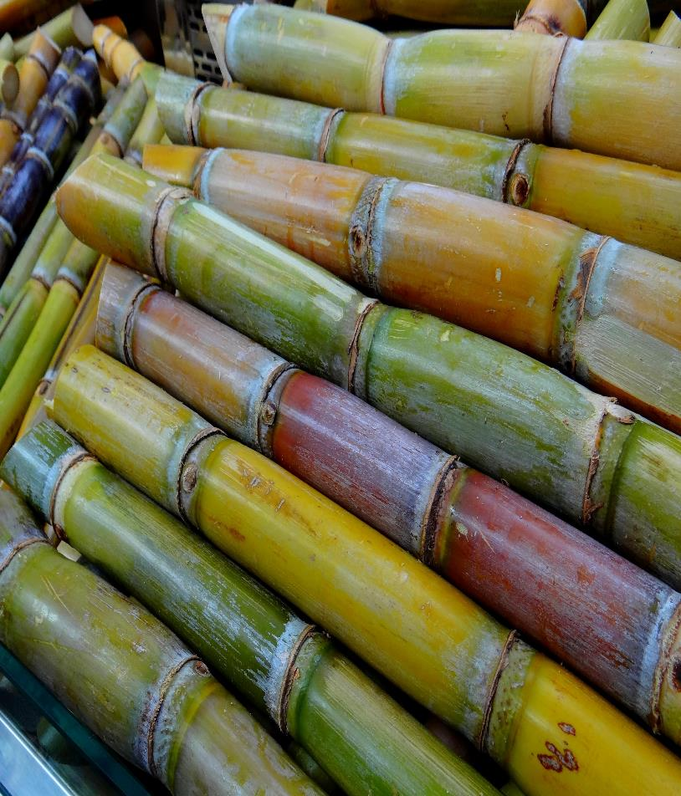
오키나와 (규슈 남단에 위치한 특별 행정 구역)
사탕수수
특징: 오키나와는 일본 내에서 사탕수수 생산량이 가장 많은 지역입니다. 사탕수수는 단맛이 강하고, 다양한 제품으로 가공됩니다.
활용: 흑설탕, 럼주, 시럽 등 다양한 제품으로 가공됩니다.

